Slide 1
Урок технологии в 3 классе
Тема: «Аппликация из осенних листьев»
Автор: Николаева Ю.В.
Учитель начальных классов
МБОУ «Дружногорская средняя общеобразовательная школа»

Slide 2
Волшебная
мастерская
Осени

Slide 3
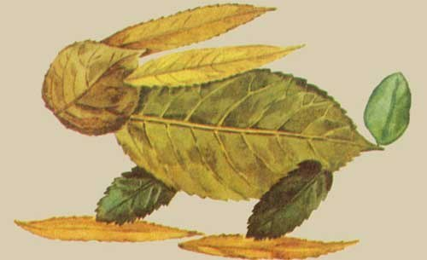
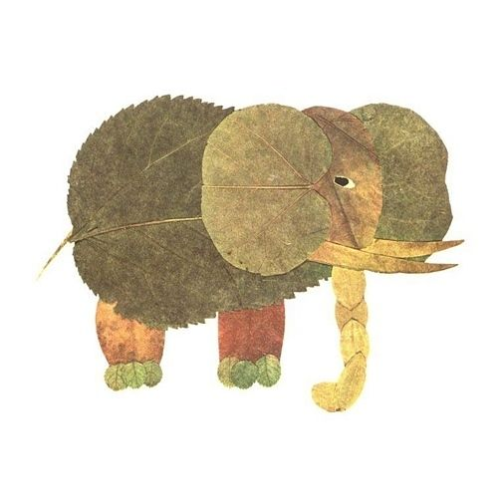
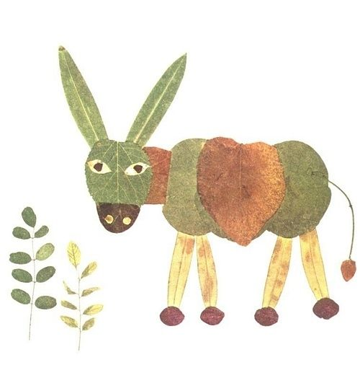
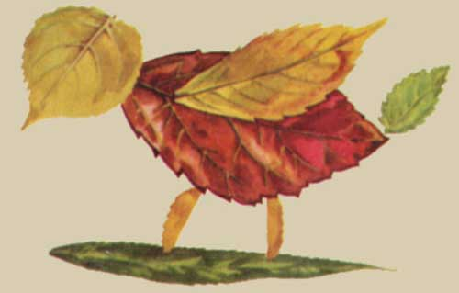

Slide 4
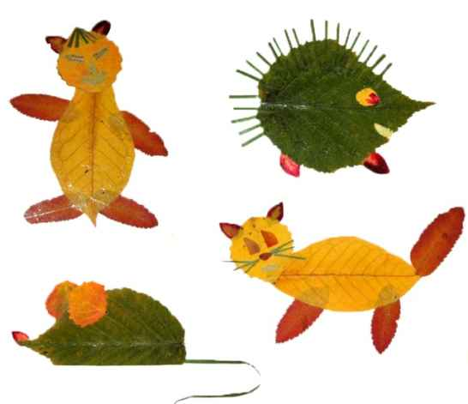
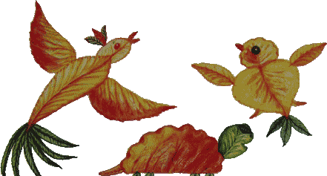
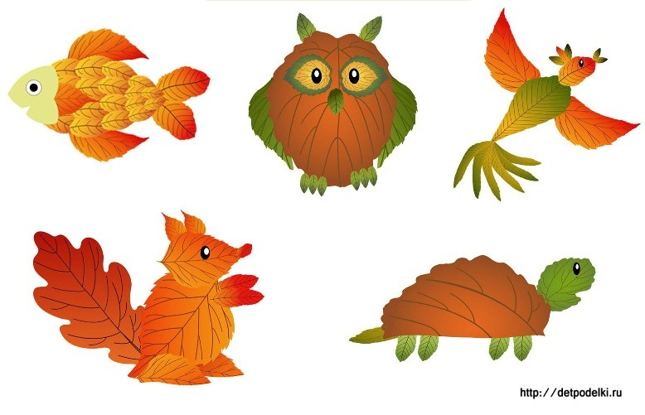
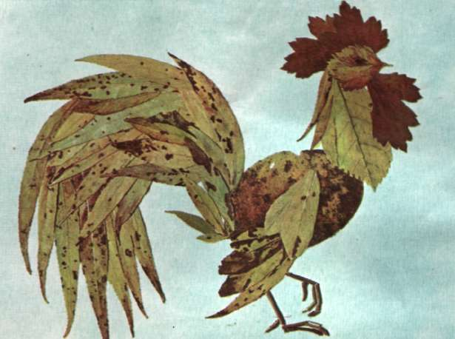

Slide 5
Спасибо за внимание!

